Slide 1


Almacenes de Datos/Data Warehouses
Big Data Aplicado
Notes:
Es un repositorio centralizado que recopila, limpia, integra y almacena grandes volúmenes de información histórica proveniente de múltiples fuentes empresariales para facilitar el análisis y la toma de decisiones

Slide 2



Almacenes de Datos:
¿Por qué?
Accesibilidad
Integración
Análisis complejos
Multidimensional
Histórico/Toma de decisiones
BBDD
Relacional
Data Warehouse
Notes:
Accesibilidad: Es la capacidad de hacer que los datos unificados estén disponibles de forma rápida y sencilla para todos los usuarios y herramientas analíticas autorizadas de la empresa.
Integración: Consiste en unificar y normalizar información de múltiples fuentes heterogéneas en un único formato coherente y centralizado.
Análisis complejos: Es la potencia de procesar consultas avanzadas y grandes volúmenes de datos históricos sin ralentizar las operaciones del día a día.
Multidimensional: Es la estructura que permite examinar los datos desde diferentes perspectivas o dimensiones (como tiempo, geografía o producto) al mismo tiempo.
Histórico/Toma de decisiones: Es el almacenamiento de datos acumulados a lo largo del tiempo para identificar tendencias y fundamentar elecciones estratégicas basadas en hechos reales.

Slide 3

Almacenes de Datos
Un ejemplo:
Identificación de fraude
Caracterización de clientes
Clientes con riesgo de fuga

Slide 4
Almacenes de Datos:
Características:
Orientados a temas Vs
Transacciones
Integrados Vs Registros
Almacenes de Datos
Variante en el tiempo Vs
Estático
No volátiles Vs
Efímeros
Immon (2002)
Notes:
Orientado a temas: Se organiza alrededor de áreas de negocio específicas (como ventas, clientes o productos) en lugar de procesos operativos.
Histórico: Guarda datos acumulados a lo largo del tiempo para identificar patrones, tendencias y realizar análisis evolutivos.
No volátil: Los datos se leen y consultan, pero no se modifican ni se eliminan de forma rutinaria como en los sistemas transaccionales.
Integrado: Combina información heterogénea de diversas bases de datos, archivos o aplicaciones en un formato unificado

Slide 5

Almacenes de Datos:
Características:
Cuenta, Préstamo, Nómina…
Recursos humanos, socios, clientes...
Almacenes de Datos
Agregados por unidad de tiempo
Históricos, nivel estratégico
Immon (2002)

Slide 6
Almacenes de Datos:
Arquitectura:
Separación
Escalabilidad
Almacenes de Datos
Extensiones
Seguridad
Notes:
Separación: Consiste en dividir el almacenamiento de los datos del poder de cómputo para reducir costos y evitar que las consultas de diferentes usuarios se ralenticen entre sí.
Escalabilidad: Es la capacidad del sistema para crecer y manejar volúmenes masivos de datos o consultas de forma automática y sin perder velocidad.
Seguridad: Es el conjunto de restricciones, cifrados y controles de acceso que garantizan que solo las personas autorizadas puedan ver la información confidencial.
Extensiones: Son las conexiones y herramientas adicionales que permiten al almacén interactuar con otras bases de datos y ejecutar funciones avanzadas como Inteligencia Artificial.

Slide 7
Almacenes de Datos:
Arquitectura:
Préstamos, Movimientos, Inversiones…
Miles de usuarios, millones de datos
Almacenes de Datos
Aplicaciones web, móvil…
Autenticación doble factor

Slide 8
El proceso de Extracción, Transformación y Carga (ETL)
Big Data Aplicado

Slide 9

El proceso ETL
Metodología:
¿Cómo construir un almacén de
datos?
¿Por dónde empiezo?

Slide 10


El proceso ETL
Etapas:
Carga
Transformación
Extracción

Slide 11
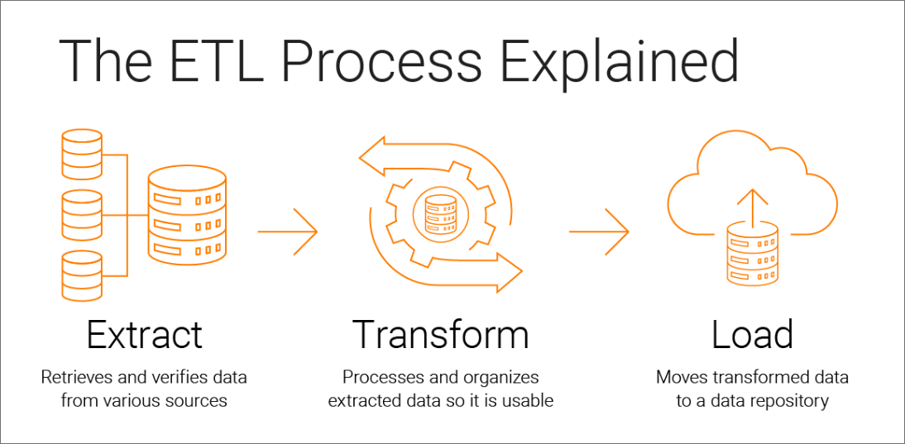
El proceso ETL
Etapas:

Slide 12

El proceso ETL
Extracción:
Datos existentes
Archivos de texto, hoja de cálculo, separados por comas (.csv)
BBDD relacional
No siempre hay datos o no son
públicos

Slide 13
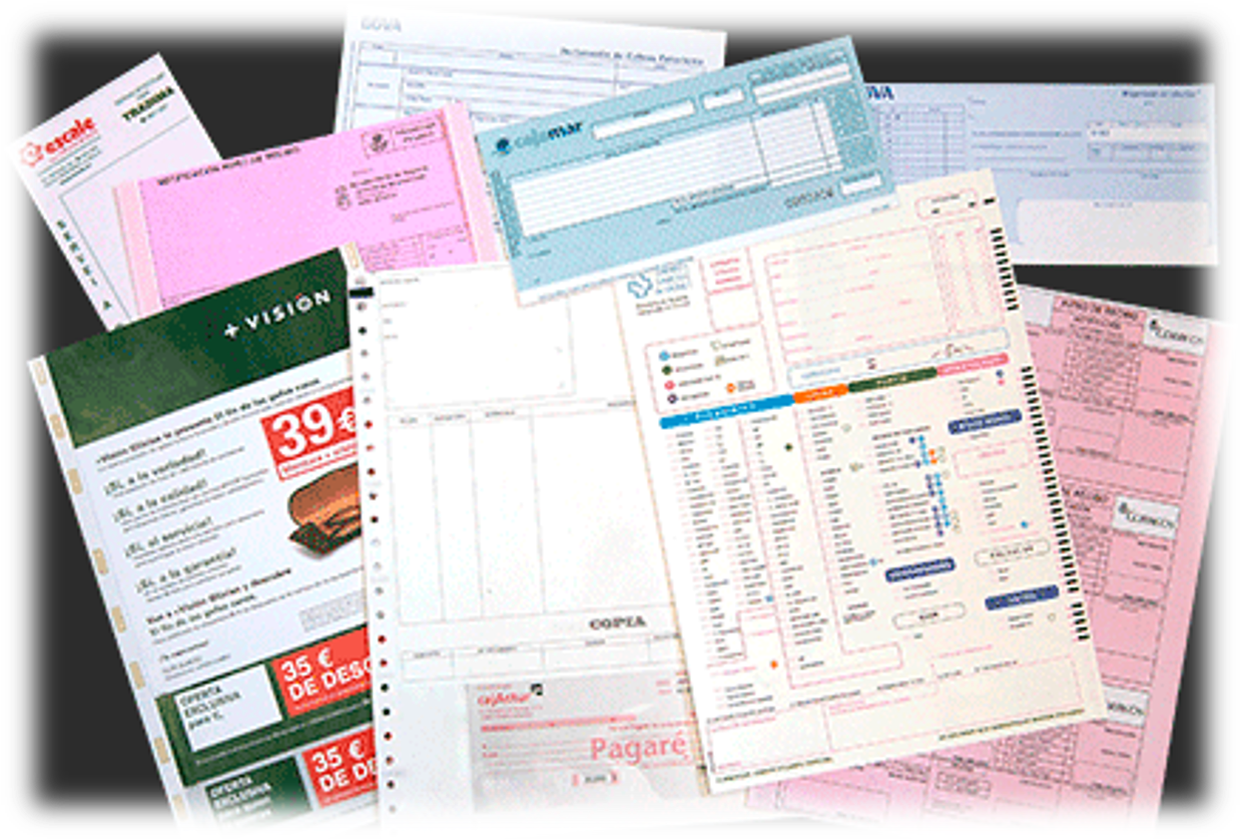
El proceso ETL
Extracción:
Datos heterogéneos (hojas de
cálculo, bases de datos)
Múltiples bases de datos
(departamentos, áreas…)
Anónimos y cifrados

Slide 14
El proceso ETL
Transformación:
Transformación
Limpieza
Manipulación
Detección de anomalías
Escalado y centrado, Discretización…
Extracción y selección de características…
Datos perdidos

Slide 15
El proceso ETL
Transformación:
Homogeneización de valores
  Fechas, monedas, escalas…
Eliminación de registros
duplicados
Redundancias (cuentas,
clientes…)
Selección de variables e
instancias
Optimizan toma de decisiones

Slide 16

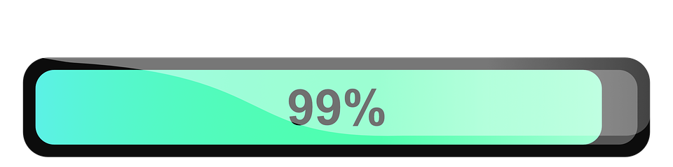
El proceso ETL
Carga:
Datos transformados
OLAP
Local/Distribuida
Automatizada
Actualización/Reemplazo

Slide 17

Local/Distribuida
Sincronización
Coste computacional
Copias de seguridad
El proceso ETL
Carga:

Slide 18
La fase de Extracción
Big Data Aplicado

Slide 19
Extracción
Resumen:
Lectura de los datos a partir de
las fuentes
Fuentes públicas (estado)
Fuentes privadas (particulares)
Extracción
Estática
Incremental

Slide 20
Extracción
Estática:
Instantánea de los datos
operacionales
Carga inicial
Ocasionalmente utilizada después
Extracción
Estática
Incremental

Slide 21
Extracción
Incremental:
Actualización de datos
Timestamp
A partir de la carga inicial
Extracción
Estática
Incremental

Slide 22





Extracción
Open Data:
Abarca un dominio temático
Contiene atributos
  Frecuencia de actualización
Licencia de uso

Slide 23

Extracción
UCI:
http://archive.ics.uci.edu/ml/inde
x.php
View all data sets
Agrupados:
Procesamiento, tipo de datos,
atributos, dominio…
Descripción de los datos

Slide 24

Extracción
Kaggle:
https://www.kaggle.com
Competiciones
Data sets
Código fuente
Foro
…

Slide 25

Extracción
Datos del gobierno:
https://datos.gob.es/es/
Competiciones
Data sets
Aplicaciones
Foro
…

Slide 26
La fase de Transformación: Limpieza
Big Data Aplicado

Slide 27
Transformación
Concepto:
OLTP ➔ OLAP
Preprocesamiento
  Limpieza
Transformación
  Manipulación
Transformación
Limpieza
Manipulación
Notes:
El paso de OLTP (Online Transaction Processing) a OLAP (Online Analytical Processing) representa la transición entre cómo se capturan los datos en el día a día y cómo se analizan para tomar decisiones estratégicas.

Slide 28
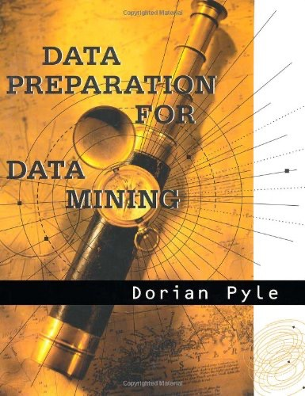
Transformación
Preprocesamiento:
“El propósito fundamental de la
preparación de los datos es la
manipulación y transformación de
los datos sin refinar para que la
información contenida en el
conjunto de datos pueda ser
descubierta o estar accesible de
forma más fácil.”

Slide 29
Transformación
Lenguaje R:
Lenguaje de programación
Interpretado
Estadística/Computación
Licencia GNU
Instalación R:
  https://cran.r-
project.org/bin/windows/base
/
Instalación RStudio:
  https://www.rstudio.com/prod ucts/rstudio/download/
Notes:
es un entorno de software libre y lenguaje de programación interpretado, especializado en el cálculo estadístico y la visualización de datos

Slide 30
Transformación
Limpieza:
Data Cleaning
Datos incompletos
Datos incorrectos
Datos inconsistentes
Limpieza
Datos anómalos (outliers)
Datos perdidos

Slide 31
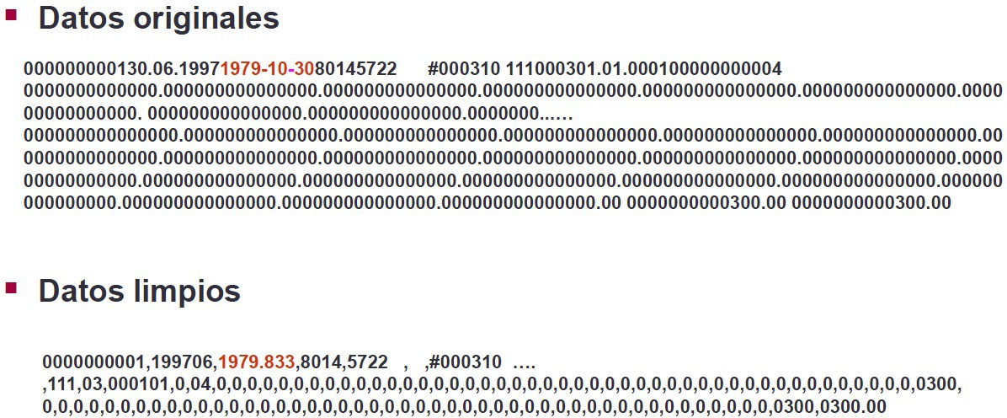
Transformación
Limpieza:
Ejemplo 1
Ejemplo 2
  Edad = “42”
  FNac = “03/07/1997”

Slide 32
Transformación
Datos perdidos:
Datos
no disponibles variables de una
para
alguna/s
instancia
Filtrado
datos <- data(“iris”)
res <- apply(datos, 1, function(x) sum(is.na(x))) / ncol(datos) * 100
mal <- (res > 5) filtrados <- datos[!mal,]
Asignación de valores fijos o
de referencia

Slide 33
Transformación
Datos perdidos:
Imputación:
uso de técnicas
estadísticas o de aprendizaje
automático para “adivinar” los
valores perdidos
install.packages(“mice”) requiere(mice)
datos <- airquality
aggr_plot <- aggr(datos[,1:4], col=c('blue','red'), numbers=TRUE, sortVars=TRUE, labels=names(data), cex.axis=.5, gap=1, ylab=c("Gráfico de datos perdidos","Patrón"))

Slide 34
Transformación
Datos perdidos:
Imputación: uso de técnicas
estadísticas o de aprendizaje
automático para “adivinar” los
valores perdidos
0.0065
0.20
0.0065
0.0065
Gráfico de datos perdidos
0.15
0.0065
Patrón
0.0065
0.0196
0.10
0.0196
0.0261
0.05
0.2222
0.6797
0.00
Ozone
Solar.R
Wind
Temp
Ozone
Solar.R
Wind
Temp

Slide 35
Transformación
Datos perdidos:
Imputación: uso de técnicas
estadísticas o de aprendizaje
automático para “adivinar” los
valores perdidos
requiere(mice)
datos <- airquality imputados <- mice(datos)
datos_imputados<– complete(imputados)

Slide 36
Transformación
Datos anómalos:
Datos dispersos
Valores fuera de la distribución de los datos
requiere(outlier) requiere(mvoutlier)
datos <- airquality
# solo en variables continuas anomalos <- outlier(datos)
resultados <- uni.plot(datos)

Slide 37
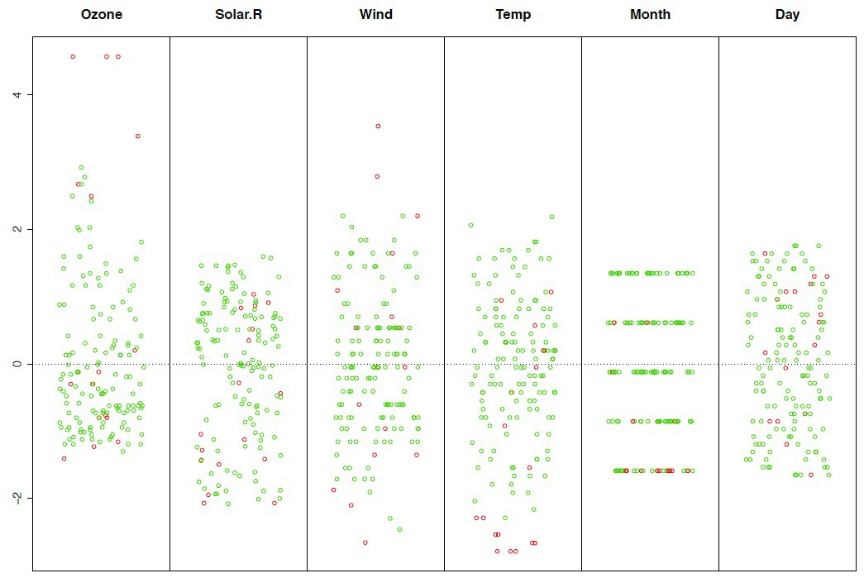
Transformación
Datos anómalos:

Slide 38
Lenguaje de programación R
Big Data Aplicado
Notes:
es un entorno de software libre y lenguaje de programación interpretado, especializado en el cálculo estadístico y la visualización de datos

Slide 39
Lenguaje de programación R
Ejemplo de una ruleta
Big Data Aplicado
Notes:
es un entorno de software libre y lenguaje de programación interpretado, especializado en el cálculo estadístico y la visualización de datos

Slide 40
La fase de Transformación: Manipulación
Big Data Aplicado

Slide 41
Transformación
Manipulación:
Transformar los datos y
prepararlos para la carga en el
almacén de datos
Adecuados para la aplicación
de modelos de inteligencia
artificial
Manipulación
Discretización
Selección de características
…

Slide 42
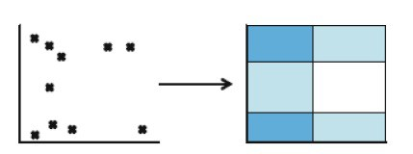
Transformación
Discretización:
Transforma variables
continuas en discretas
Uso de técnicas de aprendizaje
automático para dividir intervalos continuos

Slide 43
Transformación
Discretización:
Ejemplo: Datos Iris
Aplicación método CAIM
data(iris)
# Método CAIM datosdiscretos_cm <- disc.Topdown(iris, method=1)
# se muestran los puntos de corte cat("Puntos de corte metodo CAIM:
\n")
print(datosdiscretos_cm$cutp)

Slide 44
Transformación
Discretización:
Ejemplo: Datos Iris
Aplicación método CAIM
[[1]]
[1] 4.30 | 5.55 | 6.25 | 7.90
[[2]] [1] 2.00 | 2.95 | 3.05 | 4.40
[[3]] [1] 1.00 | 2.45 | 4.75 | 6.90
[[4]]
[1] 0.10 | 0.80 | 1.75 | 2.50

Slide 45
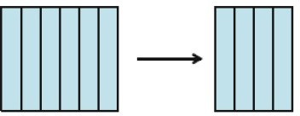
Transformación
Selección de características:
Obtener un subconjunto de
variables que optimice el
rendimiento de los modelos
de inteligencia artificial aplicados
Reduce la complejidad computacional del problema
Mejora la capacidad de generalización

Slide 46
Transformación
Selección de características:
Ejemplo: HouseVotes84
Método Chi-Cuadrado
Gran cantidad de métodos
  Correlación, consistencia, entropía, greedy…
data(HouseVotes84) weights <-
chi.squared(Class~.,HouseVotes84)
print(weights)
# se seleccionan los 5 mejores subset <- cutoff.k(weights,5) # se muestran los seleccionados f <-
as.simple.formula(subset,"Class") print(f)

Slide 47
Ejemplo: HouseVotes84
attr_importance
Transformación
Selección de características:
V1 | 0.409330348
V2 | 0.004534049
V3 | 0.748864321
V4 | 0.923255954
V5 | 0.718768923
V6 | 0.428332508
V7 | 0.521967369
V8 | 0.661876085
V9 | 0.629797943
V10 | 0.083809300
V11 | 0.378240781
V12 | 0.714922593
V13 | 0.555971176
V14 | 0.625283342
V15 | 0.538263037
V16 | 0.353273580

Slide 48

Transformación
Otras técnicas:
Normalizaciones
Escalado y centrado
Selección de instancias
Extracción de características
…

Slide 49
La fase de Carga
Big Data Aplicado

Slide 50
Carga
Resumen:
Última etapa ETL
Carga de los datos en DW
Carga
Actualización/ Refresco
Inicial

Slide 51
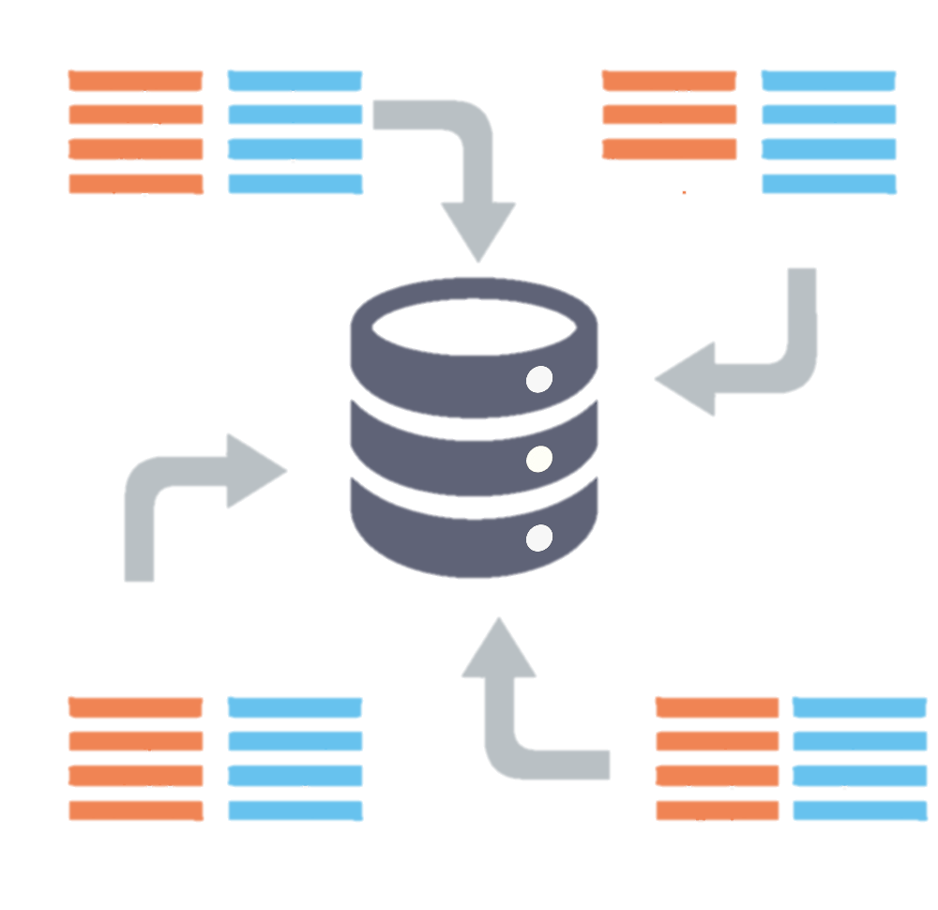
Carga
Requiere tiempo
Coste computacional alto
Horas de baja carga del sistema
Poblar almacén de datos
Inicial:

Slide 52
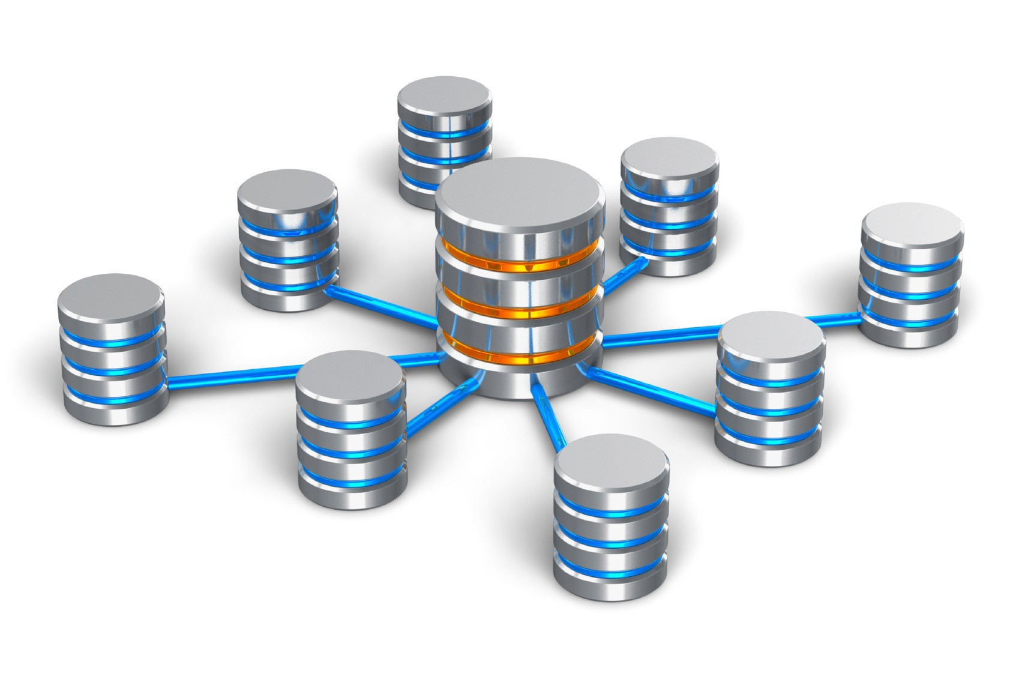

Carga
Refresco
Reescritura completa DW
Extracción estática
Carga inicial
Actualización/
Refresco:

Slide 53
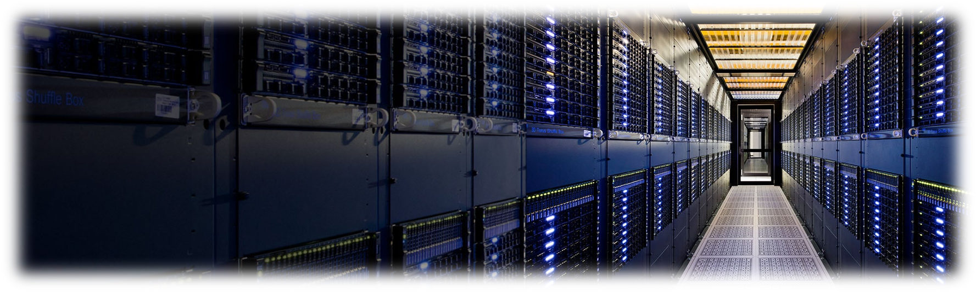
Carga
Actualización
Adición datos nuevos
Extracción incremental
Complejidad
  Eficiencia computacional
  Detección del cambio
Actualización/
Refresco:

Slide 54

Carga
Extracción de datos de sus
fuentes: subsistemas, BBDD…
Inicial:
Off-Line
Copias de seguridad

Slide 55
Carga
Diaria: Movimientos,
operaciones, altas, bajas…
Actualización/
Refresco:
Actualizaciones programadas
Refresco (backups)

Slide 56
Almacenes de datos: diseño en estrella
Big Data Aplicado

Slide 57
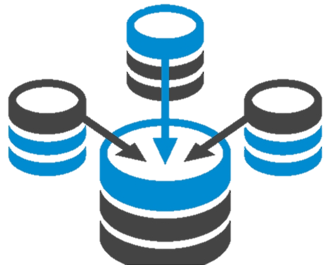



Diseño en estrella
Etapas:
Dimensiones
Medidas/ Hechos
Granularidad
Proceso de Negocio

Slide 58

Diseño en estrella:
Proceso de negocio:
Procesos de alto nivel
Niveles táctico/estratégico
Toma de decisiones
Ej: Concesión de un préstamo

Slide 59
Diseño en estrella:
Granularidad:
Homogéneo
No muy fina (transaccional)
Heterogéneo
  Separación
Solvencia
Ingresos
Interés

Slide 60

Diseño en estrella:
Medidas/ Hechos:
¿Qué se quiere medir/evaluar?
Cuantificables, numéricas
Agregación
Ej: Índice de confiabilidad/idoneidad

Slide 61
Diseño en estrella:
Dimensiones:
Propiedades de las
medidas/hechos
Agrupadas
Personal, Laboral, Familiar…

Slide 62
Diseño en estrella:
DIMENSIÓN ESPACIAL
Clave Lugar
Act_Económica Salario Situación_Fiscal
Criterios de
diseño:
DIMENSIÓN LABORAL
TABLA HECHOS
(Idoneidad)
DIMENSIÓN CLIENTE
Clave Cliente Sexo Nacionalidad Edad
Estado Civil
Estudios Antecedentes
Clave Trabajo Salario Retenciones
Clave Cliente Clave Trabajo Clave Familia
Riesgos_Laborales Durabilidad Antigüedad Pluriempleo
Clave Geográfica
Importe_Préstamo Tiempo_Devolución Tipo_Interés
DIMENSIÓN FAMILIAR
Clave Familia Cargas familiares Aval

Slide 63

Diseño en estrella:
Resumen:
Estructura centralizada
Fácilmente modificable
Tiempos de respuesta rápidos
Interacción con otras herramientas

Slide 64
Almacenes de datos: diseño en copo de nieve
Big Data Aplicado

Slide 65

Diseño en copo de nieve:
Ejemplo:
Ej: Concesión de un préstamo
  Multitud de criterios/indicadores
  Datos agregados, desagregados…
  Toma de decisión compleja

Slide 66
Diseño en estrella
Balance:
Ventajas
Inconvenientes
Interacción herramientas
Dimensiones agregadas
Tiempos rápidos de respuesta
Tabla de hechos grande
Fácilmente modificable
Distinta granularidad

Slide 67
Diseño en copo de nieve:
Características:
1º Diseño Estrella
2º Normalización

Slide 68
Diseño en estrella:
DIMENSIÓN ESPACIAL
Clave Lugar
Act_Económica Salario Situación_Fiscal
Criterios de
diseño:
DIMENSIÓN LABORAL
TABLA HECHOS
(Idoneidad)
DIMENSIÓN CLIENTE
Clave Cliente Sexo Nacionalidad Edad
Estado Civil
Estudios Antecedentes
Clave Trabajo Salario Retenciones
Clave Cliente Clave Trabajo Clave Familia
Riesgos_Laborales Durabilidad Antigüedad Pluriempleo
Clave Geográfica
Importe_Préstamo Tiempo_Devolución Tipo_Interés
DIMENSIÓN FAMILIAR
Clave Familia Cargas familiares Aval

Slide 69
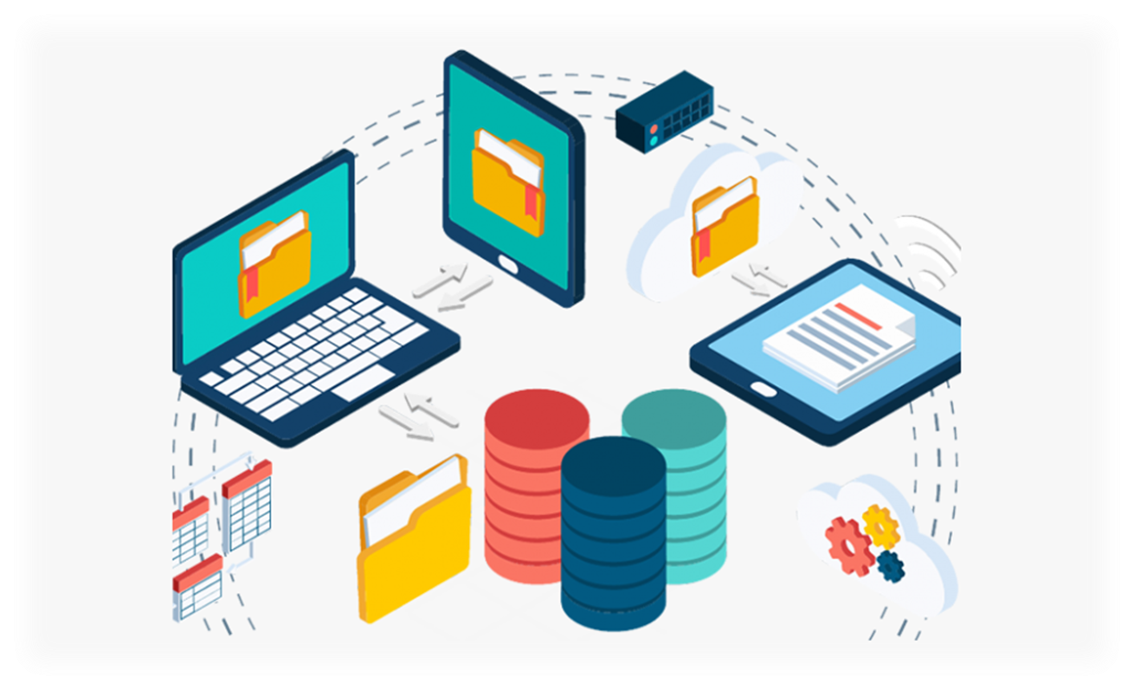
Diseño en copo de nieve:
Normalización:
A partir de las dimensiones
Crea nuevas dimensiones
  Sub-dimensiones
Elimina redundancias
Consultas complejas

Slide 70
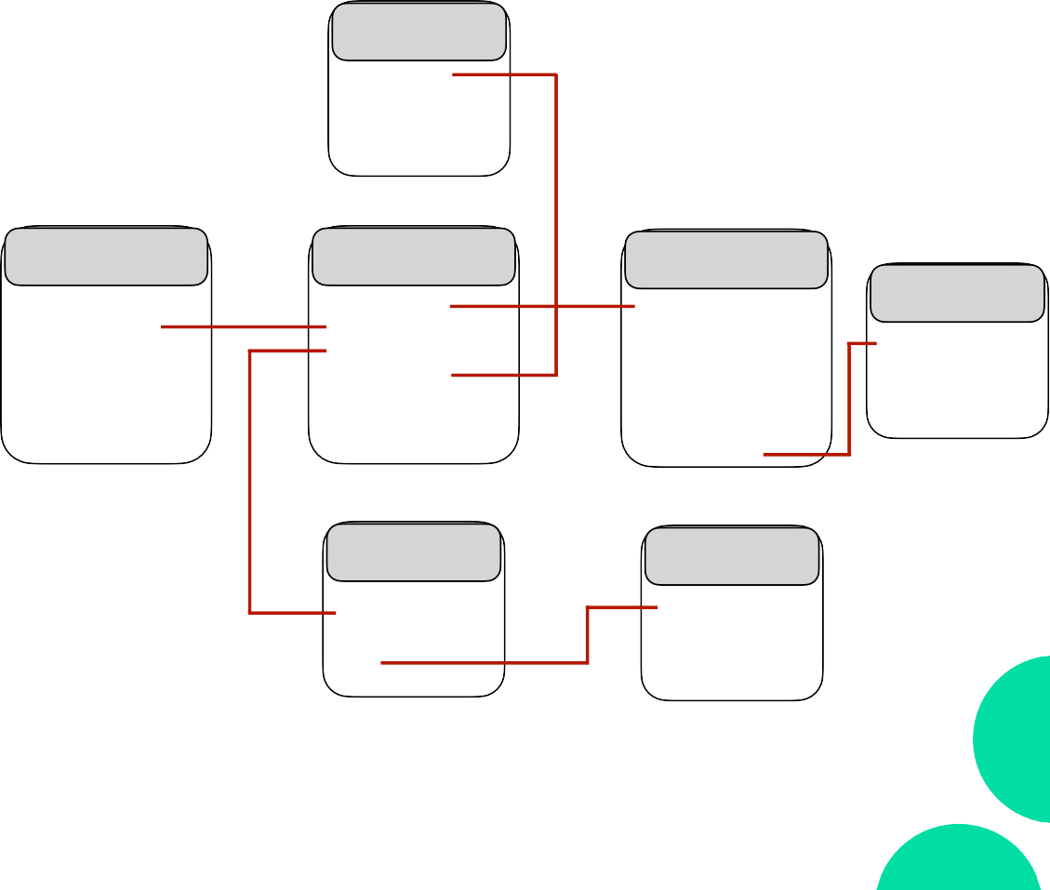
Diseño en copo de nieve:
Normalización:
DIMENSIÓN ESPACIAL
Clave Lugar Act_Económica Salario Situacion_Fiscal
DIMENSIÓN LABORAL
Clave Trabajo Salario Retenciones Riesgos_Laborales Durabilidad Antigüedad Pluriempleo
TABLA HECHOS (IDONEIDAD)
Clave Cliente Clave Trabajo Clave Familia Clave Lugar Importe_Préstamo
Tiempo_Devolución Interés
DIMENSIÓN CLIENTE
Clave Cliente Sexo Nacionalidad Edad
Estado Civil Estudios Antecedentes
DIMENSIÓN ANTECED.
Clave_Anteced Ant_Bancarios Ant_Sanitarios Ant_Civiles
DIMENSIÓN FAMILIAR
Clave Familia Cargas_Familiares Aval
DIMENSIÓN AVAL
Clave Aval Familiar Bien_Aval

Slide 71
Diseño en copo de nieve:
Resumen:
Ventajas
Inconvenientes
Eficiencia en consultas complejas
Tiempos de consulta más largos
Estructura normalizada
Más complejos de gestionar
A partir del diseño estrella
Estructura compleja

Slide 72
Tarea UT1_2 -
Corrige y ejecuta el código en R
Big Data Aplicado

Slide 73
Tarea UT1_3 -
Investigación sobre los principales Data Warehouses
Big Data Aplicado

Slide 74
Almacenes de Datos/Data Warehouses
Big Data Aplicado

